Slide 1
Развитие мелкой моторики детей с ОНР в коммуникативной деятельности
Учитель-логопед МАДОУ «Детский сад №56 г.о. Самара»
А.Р. Трунова

Slide 2
«Не интеллектуальные преимущества сделали человека властелином над всем живущим, но то, что одни мы владеем руками – этим органом всех органов». Джордано Бруно

Slide 3
Виды занятий Упражнения на координацию слова с движением - пальчиковая гимнастика - пальчиковый театр - массаж кистей рук Упражнения на развитие графических (графомоторных) навыков. Развитие мелкой моторики как подготовки детей к письму. - Рисование, раскрашивание. - штриховка, лабиринты - рисование по пунктирным линиям - дорисовывание - работа в тетради в крупную клетку ( прописи) - и т.п. Игры с мелкими предметами
Принципы:
От простого к сложному
(диагностика, в которой определяется степень ловкости рук и пальцев)
Соответствие лексической теме
Использование в разных формах организации детей
НОД
Подгрупповые занятия
Индивидуальные занятия

Slide 4
Диагностика уровня развития мелкой моторики рук
Н.О. Озерецкий, Н.И. Гуревич
«Психомоторика»
Оценка:
ребенок не справился с заданием.
ребенок справился с помощью взрослого.
ребенок справился с заданием.
Задания для детей младшего дошкольного возраста:
Пальчик с носиком здороваются.
Уложи монеты в коробку.
Нарисуй пальцами кружочки.
Давай поздороваемся (задание на оценку механизмов автоматизации движений ведущей руки).
Нарисуй (карандашом линию)
Застегни пуговицу
Отщипни кусочек пластилина

Slide 5
Задание для детей старшего дошкольного возраста
1 блок.
Упражнения на повторение фигур из пальцев
«Петушок» (ладонь вверх, указательный палец упирается на большой, остальные пальцы растопырены и подняты вверх);
«Зайчик» (вытянуть вверх средний и указательный пальцы, при этом безымянный палец и мизинец прижать большим пальцем к ладони);
«Флажок» (четыре пальца – указательный, средний, безымянный и мизинец – вместе, а большой палец опущен вниз, тыльная сторона ладони к себе);
«Вилка» (вытянуть вверх три пальца – указательный, средний и безымянный – расставленные врозь, большой палец удерживает мизинец на ладони).
2 блок.
Упражнения на дорисовывание
Дорисуй прямую линию;
Дорисуй волнистую линию;
Дорисуй ломаную линию (заборчик).

Slide 6
3 блок.
Работа с бумагой
Вырезание ножницами (выявляем, как у ребёнка сформирована координация движений рук);
Сгибание листа бумаги пополам (выявляем содружество обеих рук в работе).
4 блок.
Упражнения на координацию движений.
«Ладонь, кулак, ребро» - вначале показываем детям, как выполнить это упражнение вместе с нами. Когда ребёнок запомнит последовательность, он выполняет упражнение под счёт 1, 2, 3;
Посолим капусту. Посолим суп (ребёнок как бы растирает комочек соли);
Катание шарика.

Slide 7
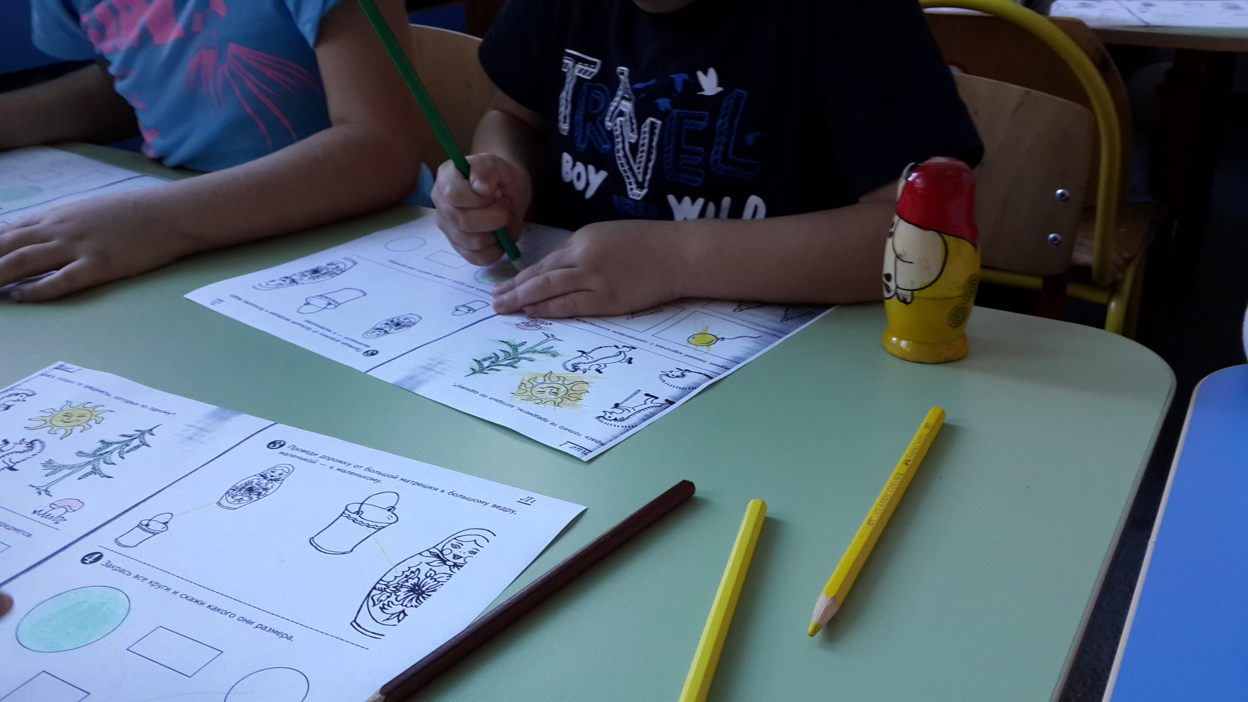

Slide 8
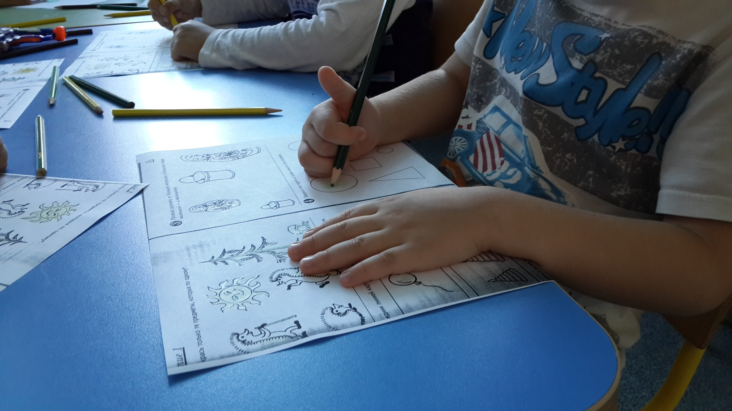

Slide 9
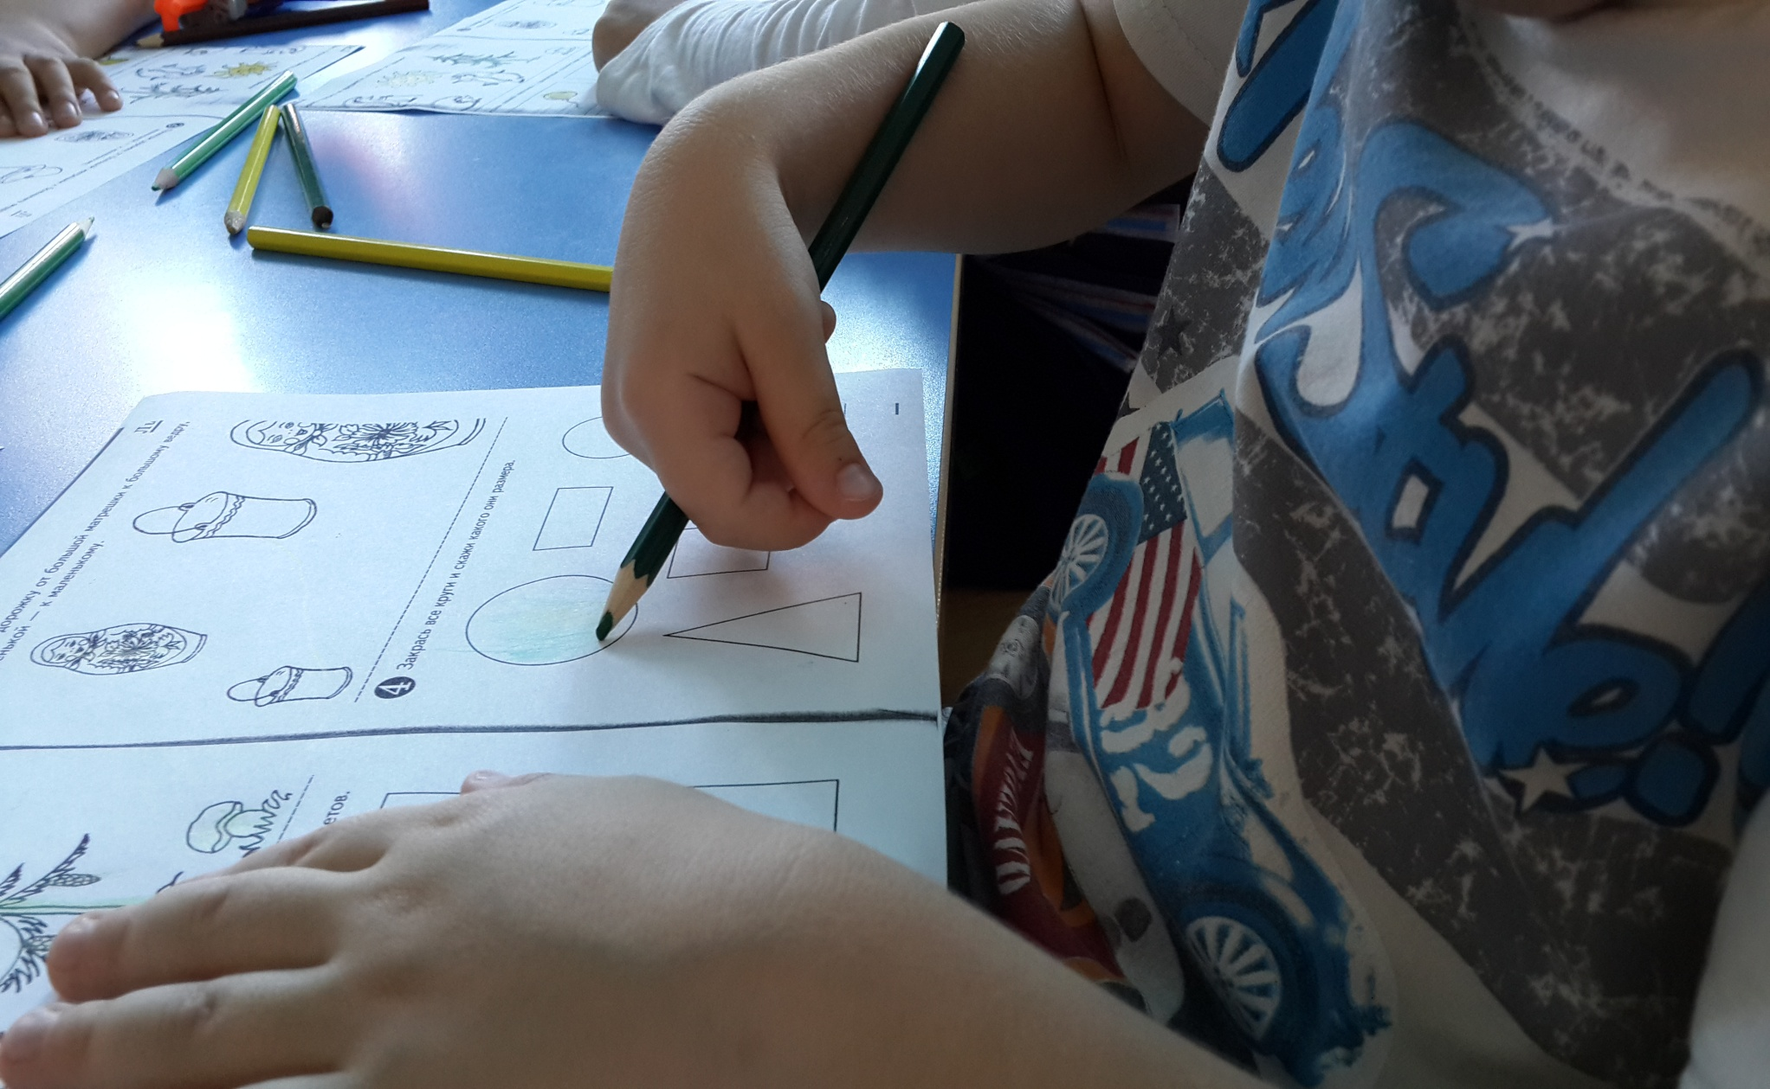

Slide 10
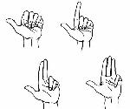
Пальчиковая гимнастика
Разминка
Ты, утенок, не пищи!
Лучше маму поищи.
Сжимать в кулачки и разжимать
пальцы сразу двух рук.
Можно использовать резиновые игрушки.
Наш малыш
Этот пальчик — дедушка,
Этот пальчик — бабушка,
Этот пальчик — папочка,
Этот пальчик — мамочка,
Этот пальчик — наш малыш.
Согнуть пальцы в кулачок, затем по очереди разгибать их, начиная с большого пальца.

Slide 11
Пальчиковый театр

Slide 13
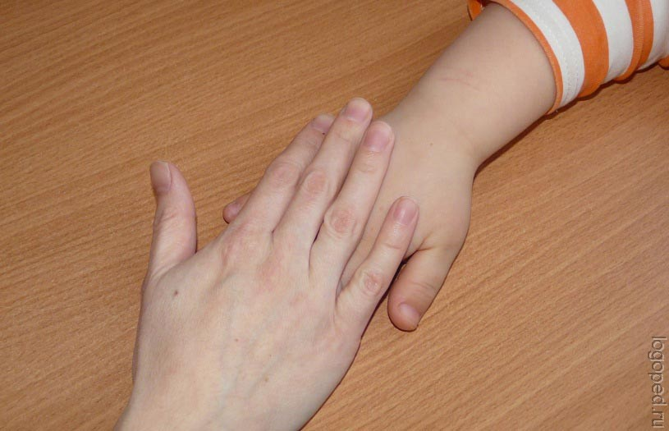
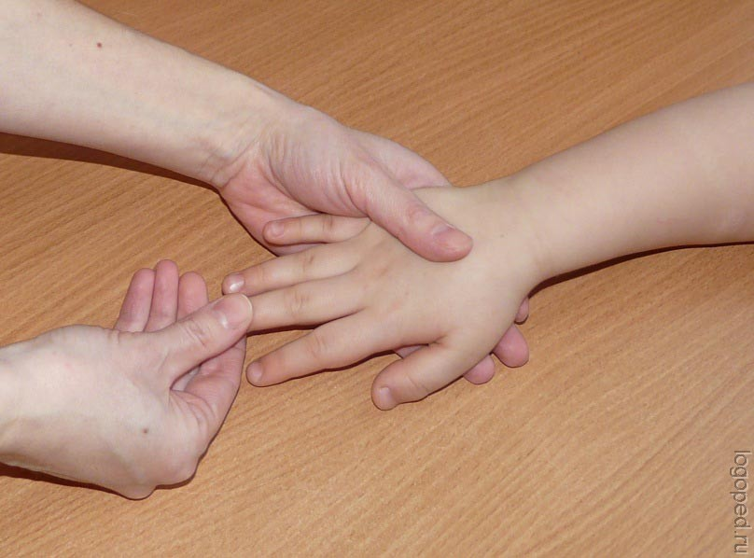
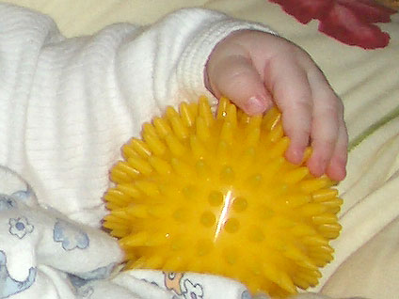
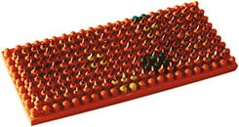
Массаж кистей рук

Slide 15
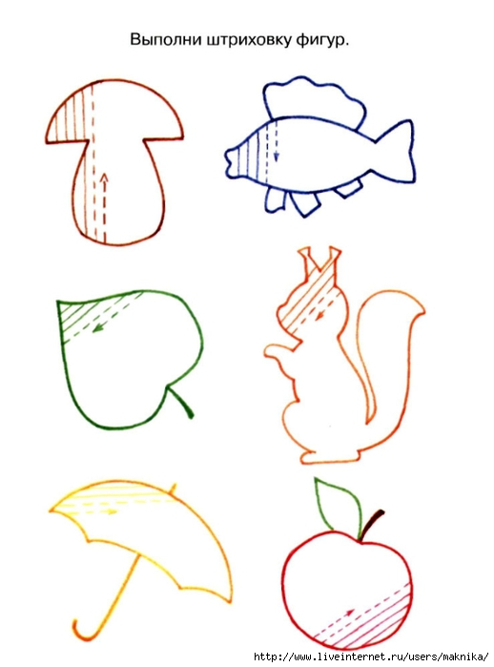
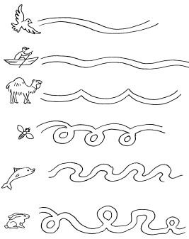
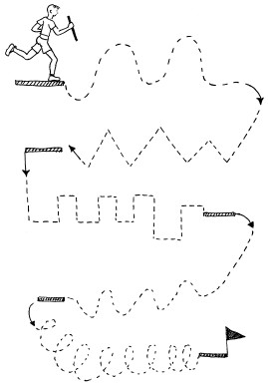
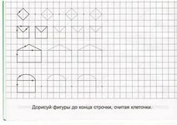
Упражнения на развитие графических (графомоторных) навыков.
Развитие мелкой моторики как подготовки детей к письму.

Slide 16
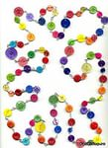
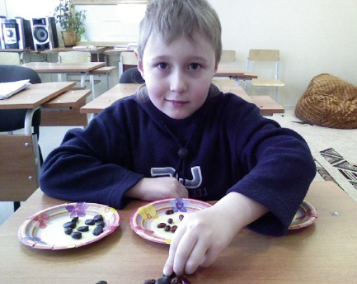
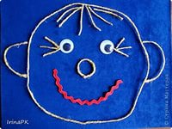
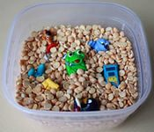
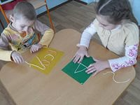
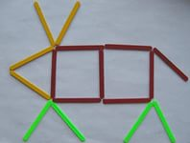
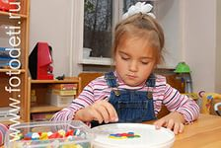
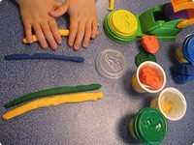
Игры с мелкими предметами

Slide 17
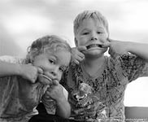
ВЫВОДЫ
Упражнения на тренировку моторики пальцев рук ускоряют процесс функционального созревания мозга. Влияние сказывается как сразу после выполнения упражнений, так и пролонгировано, способствуя стойкому повышению работоспособности центральной нервной системы
Усовершенствованные движения пальцев рук способствуют более быстрому и полноценному формированию речи ребенка

Slide 18
Литература
Бардышева Т. Ю. Здравствуй, пальчик. Пальчиковые игры. – М.: «Карапуз», 2007.
Большакова С. Е. Формирование мелкой моторики рук: Игры и упражнения. – М.: ТЦ Сфера, 2006.
Бот О. С. Формирование точных движений пальцев у детей с общим недоразвитием речи // Дефектология. - 1983. - N1.
Воробьева Л. В. Развивающие игры для дошкольников. – СПб: Изд. дом «Литера», 2006.
Ермакова И. А. Развиваем мелкую моторику у малышей. – СПб: Изд. дом «Литера», 2006.
Крупенчук О. И. Пальчиковые игры. – СПб: Изд. дом «Литера», 2007.
Пименова Е. П. Пальчиковые игры. – Ростов-на-Дону: Феникс, 2007.
Тимофеева Е. Ю., Чернова Е. И. Пальчиковые шаги. Упражнения на развитие мелкой моторики. – СПб: Корона-Век, 2007.
Цвынтарный В. В. Играем пальчиками и развиваем речь – СПб: ИЧП «Хардфорд», 1996.
Соколова Ю. А. Игры с пальчиками. – М.: Эксмо, 2006.
Архипова Е.Ф. “Логопедический массаж при дизартрии. – 2-е изд., испр. – М.: АСТ: Астрель; Владимир: ВКТ, 2012.- 123, [5] с.: (Библиотека логопеда)
Краузе Е.Н. Логопедический массаж и артикуляционная гимнастика: Практическое пособие.- Спб.: ООО “Издательство “Корона.Век”, 2011.- 80 с., ил.
Малюкова И. “Игровой массаж как средство подготовки руки к письму”//Дошкольное воспитание – 2008.- №2 – с. 79-82
Микляева Ю.В. Логопедический массаж и гимнастика. Работа над звукопроизношением. – М.: Айрис-пресс, 2010. – 112 с.: ил. – (Популярная логопедия)

